Slide 1









Thứ ... ngày … tháng … năm …
4
NGUYỄN
THỊ ÁI QUYÊN
GV Bùi Thị Hà
Notes:
Thiết kế: Hương Thảo – Zalo 0972.115.126. Các nick khác đều là giả mạo, ăn cắp chất xám.
Facebook: https://www.facebook.com/huongthaoGADT

Slide 2


Bài 1: Số?
Số bị trừ | 538 239 | 347 287 | 432 000 | ?
Số trừ | 27 018 | 20 026 | ? | 227 000
Hiệu | ? | ? | 231 000 | 452 000
679 000
201 000
511 221
327 261

Slide 3
2. Tìm chữ số thích hợp
6 2 9 1 4
1 2 3 7 6
5 1 2 0
5 0 7 5 1
2 7 3 0
1 8 0 8 8
8
4
?
?
-
-
4
0
3
?
?
?
0
9
?
?
8
?

Slide 4



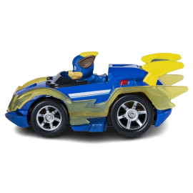
Chiếc xe thứ hai đã có. Cùng mình tiếp tục hoàn thành bài tập 3 nhé!
Notes:
Thiết kế: Hương Thảo – Zalo 0972.115.126. Các nick khác đều là giả mạo, ăn cắp chất xám.
Facebook: https://www.facebook.com/huongthaoGADT

Slide 5
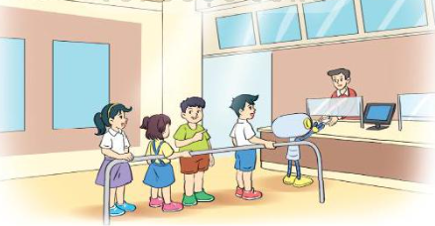
3. Rô-bốt mời Việt, Nam và Mi đi xem phim. Biết tiền vé của cả bốn bạn Mai, Nam, Việt và Rô-bốt là 320 000 đồng, tiền vé của Mi là 50 000 đồng. Rô-bốt đưa tờ tiền 500 000 đồng cho người bán vé. Hỏi người bán vé phải trả lại Rô-bốt bao nhiêu tiền?
Bài giải:
Tổng số tiền mua vé của 5 bạn là:
320 000 + 50 000 = 370 000 (đồng)
Số tiền người bán vé phải trả lại cho Rô – bốt là:
500 000 – 370 000 = 130 000 (đồng)
Đáp số: 130 000 đồng

Slide 6
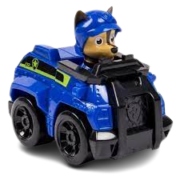
Cảm ơn các bạn. Chúng mình đã có chiếc xe thứ 3. Chỉ còn 1 chiếc xe cuối cùng là hoàn thành nhiệm vụ thu thập.

Slide 7
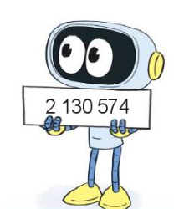
4. Rô-bốt viết số 2 130 574 lên bảng.
Xoá đi một chữ số bất kì để thu được số có sáu chữ số.
a) Tìm số lớn nhất, số bé nhất có thể nhận được sau khi xoá.
b) Tìm hiệu của số lớn nhất và số bé nhất tìm được ở câu a.
a) Số lớn nhất có thể nhận được sau khi xoá là: 230 574
Số bé nhất có thể nhận được sau khi xoá là: 130 574
b) Hiệu của số lớn nhất và số bé nhất:
230 574 - 130 574 = 100 000

Slide 8




Đã thu thập đủ xe ô tô. Giờ cùng nhau tiến về tòa nhà dập lửa thôi nào.
Notes:
Thiết kế: Hương Thảo – Zalo 0972.115.126. Các nick khác đều là giả mạo, ăn cắp chất xám.
Facebook: https://www.facebook.com/huongthaoGADT

Slide 9





Slide 10




YEAH!!! Vậy là chúng mình đã dập tắt được đám cháy ở toà nhà Sky rồi. Hiện giờ chúng mình rất đói bụng. Các bạn hãy giúp chúng mình tìm thức ăn nhé!

Slide 11


654 443 – 245 786 = ?
A. 407 657
B. 408 557
C. 408 667
D. 408 657

Slide 12

..?.. – 110 699 = 502 186
A. 612 884
B. 612 885
C. 611 885
D. 622 885

Slide 13

987 622 - .?.. = 488 535
A. 498 087
B. 499 187
C. 499 087
D. 499 077
Notes:
Thiết kế: Hương Thảo – Zalo 0972.115.126. Các nick khác đều là giả mạo, ăn cắp chất xám.
Facebook: https://www.facebook.com/huongthaoGADT

Slide 14



Chúng mình cảm ơn các bạn rất nhiều vì đã giúp chúng mình trong suốt cuộc giải cứu hôm nay.

